Slide 1
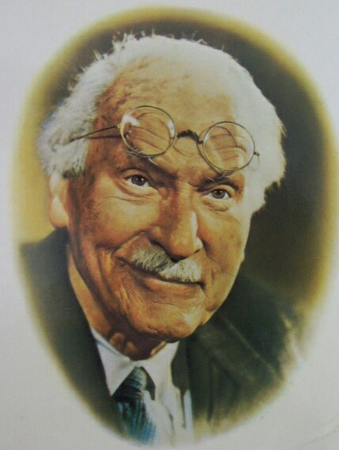
Личность и научные взгляды К.Г. Юнга

Slide 2
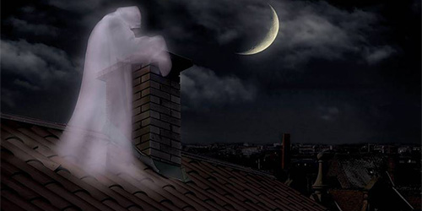
Биография К.Г. Юнга
Родился 26 июля 1875 г. в местечке Кессвиль в кантоне Тургау
Отец – Пауль Юнг
Мать - Эмили Прайсверк

Slide 3
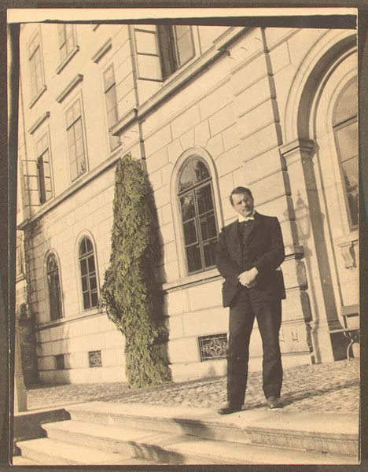
Биография К.Г. Юнга
1895-1900 гг. – обучение на медицинском факультете Базельского университета
1900-1909 гг. – работа
психиатром в Цюрихской
клинике Бургхёльцли
под руководством Э. Блейлера

Slide 4
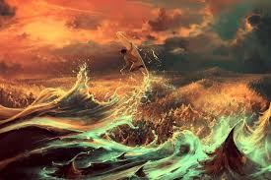
Биография К.Г. Юнга
1903 г. - женился на Эмме Раушенбах
1907 г. – личное знакомство с З. Фрейдом
С 1908 г. семья обосновывается в Кюснахте
1912-1918 гг. – «столкновение с бессознательным»

Slide 5
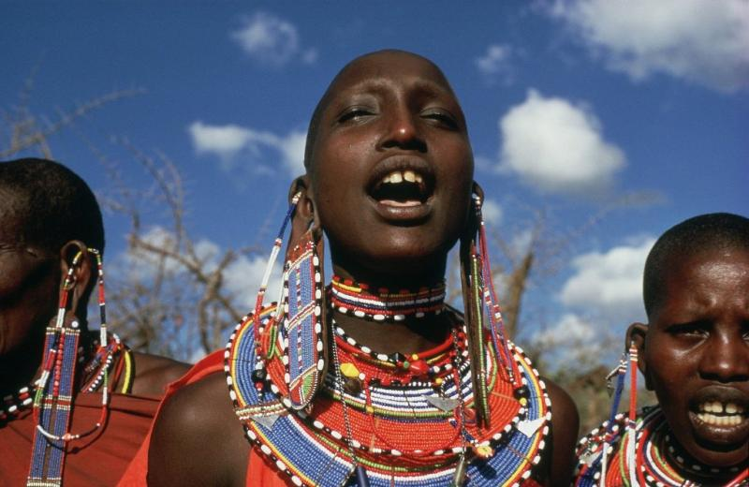
Биография К.Г. Юнга
1920-1930е – поездки
в штат Нью-Мехико,
к индейцам пуэбло
в Кению и Уганду
1938 г. – поездка в Индию
1944 г. – опыт переживания околосмертного состояния
1961 г. – скончался

Slide 6

Научные взгляды К.Г. Юнга
1921 г. - книга «Психологические типы»
Психологические установки:
Экстраверсия/Интроверсия
Функции Я-сознания:
Мышление/Чувствование
Ощущение/Интуиция
Способности Я:
Я-стабильность/Я-гибкость

Slide 7
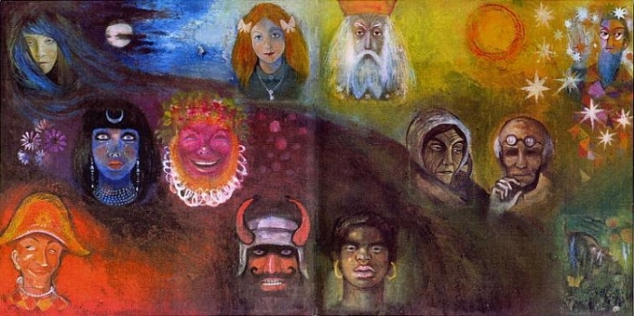
Научные взгляды К.Г. Юнга
Структура личности:
Сознание
+
Индивидуальное бессознательное
+
Коллективное бессознательное

Slide 8
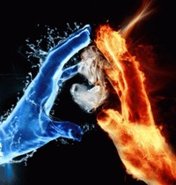
Научные взгляды К.Г. Юнга
Архетипы: Персона, Тень, Анима, Анимус и др.
Центр личности – самость
Индивидуация —
это процесс, в ходе которого мы становимся теми, кто мы есть на самом деле. Реализация Самости

